Slide 1

使用威尼尔手持设备验证波义尔定律
上海江凤光学仪器有限公司
探究压强与温度、体积的关系
http://www.shanghaijf.cn

Slide 2
前言
在1662年，英国化学家波义耳根据实验结果提出：“在密闭容器中的定量气体，在恒温下，气体的压强和体积成反比关系。”称之为波义耳定律。这是人类历史上第一个被发现的“定律”。
公式：V=C/P
V是指气体的体积，P指压强，C为一常数。
这个公式又可以继续推导，理想气体的体积与压强的乘积成为一定的常数，即： PV=C （constant）。
如果在温度相同的状态下，A、B两种状态下的气体关系式可表示成：P_{A}·V_{A}=P_{B}·V_{B}
习惯上，这个公式会写成： P₂=P₁·V₁/V₂
随后在1802年，法国化学家、物理学家盖·吕萨克发现气体热膨胀定律（即盖·吕萨克定律）：“压强不变时，一定质量气体的体积跟热力学温度成正比。即V₁/T₁=V₂/T₂=......=C恒量。
（克拉伯龙则将波义耳定律和盖·吕萨克定律合并起来，提出克拉伯龙方程：P·V=n·R·T。P表示压强、V表示气体体积、n表示物质的量、T表示绝对温度、R表示气体常数。）
http://www.shanghaijf.cn

Slide 3
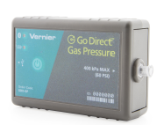
实验
【实验目的】
利用气体压力传感器 研究气体在不同体积或温度时的压力变化情况。
【实验原理】
根据波义耳定律和盖·吕萨克定律，气体的体积与压强成反比，而气体的体积与温度成正比。本实验分别通过改变气体的体积和温度，来验证气体的压强与体积和温度的关系。
【实验仪器和药品】
气体压力传感器、温度传感器、计算机及相应配套软件、烧杯、锥形瓶、水。
http://www.shanghaijf.cn

Slide 4
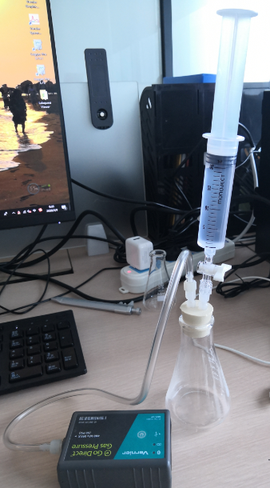
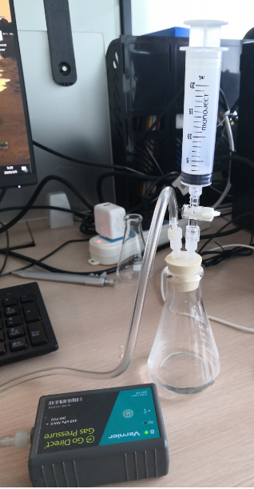
实验步骤
图1
图2
①将实验装置如图1安装连接好，实验前可检验装置的气密性，塑料针筒内量取20ml水。GD无线气体压力传感器通过蓝牙连接GA4软件（有需要可校准），连接成功后气体压力传感器绿灯闪烁。此时可点击采集，打开开关阀，将针筒内的水缓慢注入锥形瓶中，直至针筒内水完全注入锥形瓶，关闭开关阀，点击停止采集。
http://www.shanghaijf.cn

Slide 5
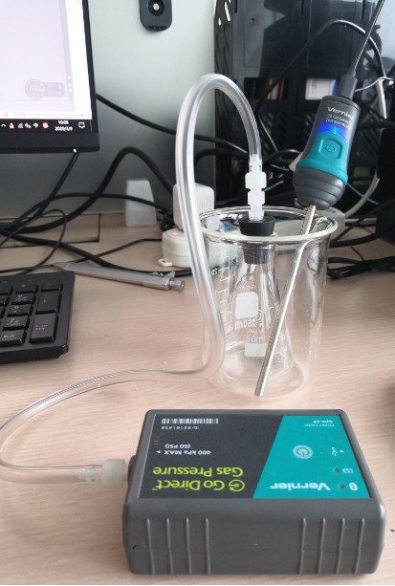
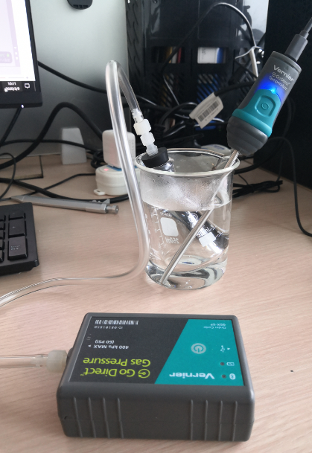
图3
图4
②将实验装置如图3安装连接好，实验前可检查气体气密性。GD无线气体压力传感器与GD无线温度传感器连接GA4软件（无线软件）。点击“采集”按键，往烧杯内缓慢注入60℃的水，数据采集完毕后停止采集。
http://www.shanghaijf.cn

Slide 6
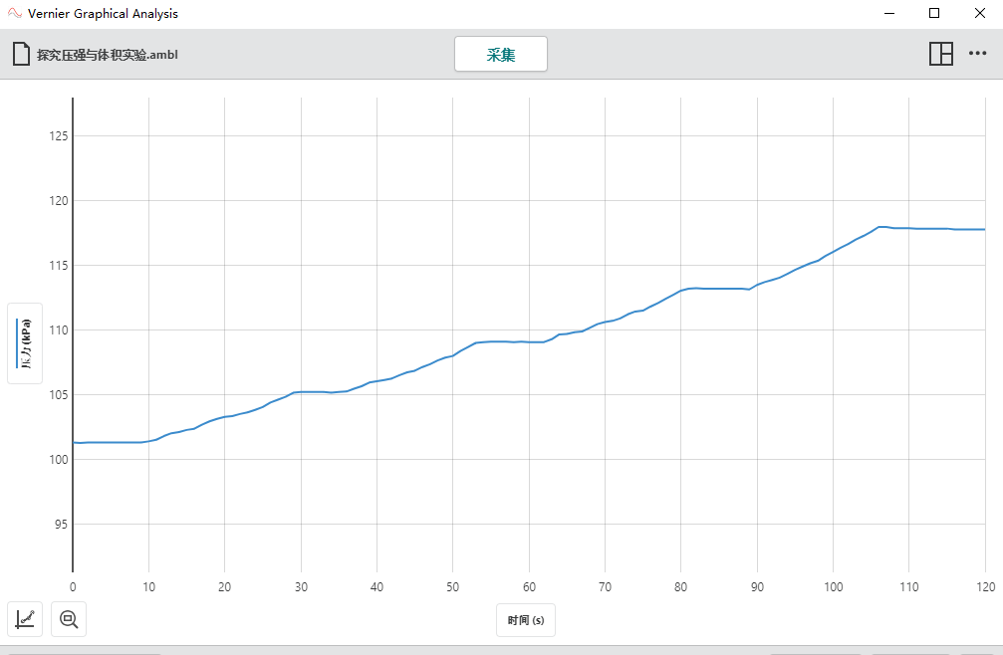
结果与分析
注入20ml水
注入15ml水
注入10ml水
注入5ml水
结论1：温度一定时，随着水注入锥形瓶，瓶内气体体积减少，压强变大，从而得出：温度一定时，气体的压强随体积的减小而增大。
http://www.shanghaijf.cn

Slide 7
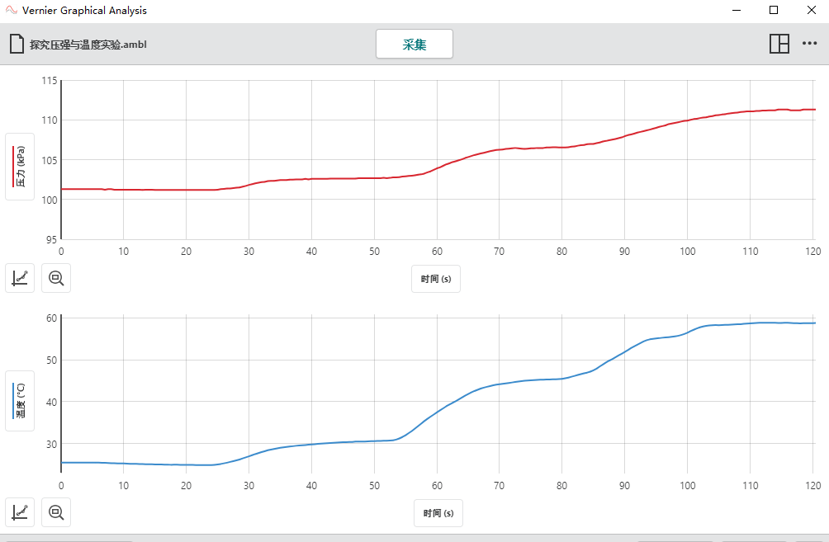
结论2：气体体积一定的情况下，温度升高，压强越大。
http://www.shanghaijf.cn

Slide 8
重大意义
波义耳定律，是第一个描述气体运动的数量公式，为气体的量化研究和化学分析奠定了基础。该定律是学习化学的基础，学生在学习化学之初都要学习它。
http://www.shanghaijf.cn

